Slide 1

O – Woche SoSe 2016
Herzlich Willkommen!
Corrensstraße 25
48149 Münster fh-muenster.de

Slide 2
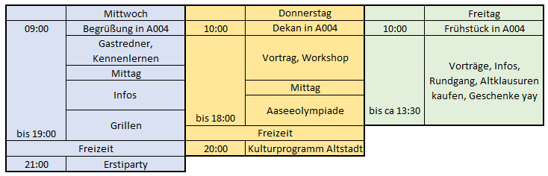
Ablaufplan der nächsten 3 Tage

Slide 3
Heute
Jetzt: Ablauf und Kennlernrunde
12 Uhr Mittagessen
13 Uhr Präsentation mit Informationen rund
ums Studium
16 Uhr Grillen
21 Uhr Erstiparty

Slide 4

Erstiparty
heute Abend ab 21 Uhr
Erstsemester only
Happy Hour 21-23 Uhr
Kommt also früh ☺
Getränkespecials
1 Longdrink und 1 Shot
all night long vergünstigt

Slide 5
Donnerstag
10 Uhr Begrüßung durch den Dekan Herrn Kiso,
Prüfungsamt, Polizei
11:15 Uhr Workshop der Zentrale Studienberatung
12:45 Uhr Mittagessen
14 Uhr Aaseeolympiade, bis ca. 18 Uhr
20 Uhr Kulturprogramm in der Altstadt

Slide 6
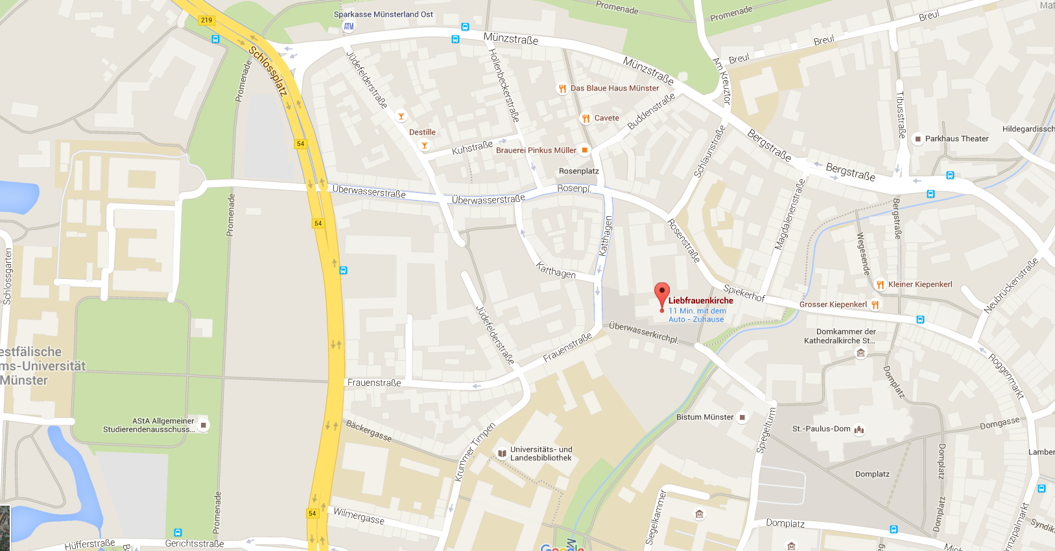
Kulturprogramm in der Altstadt
Treffpunkt um 19:30 Uhr ist auf dem Überwasserkirchplatz

Slide 7
Freitag
10 Uhr Frühstück in Raum A004
ab 11 Uhr Vorträge des Asta, OfIS, zentrale Serviceeinrichtungen, Fachschaft uvm.
12:45 Uhr Rundgang durch das FHZ, Erstitaschen, Klausurenverkauf

Slide 8
Zeit,
dass wir uns kennenlernen!
Name – Wohnort – Ausbildung usw.

Slide 9

Mittagessen

Slide 10
Rund ums Studium an der FH Münster

Slide 11
Inhalte
Wer sind wir eigentlich?
Infos zur Erstifahrt
Rund um Münster
Die Fachhochschule
Allgemeines
LSF – Portal
ILIAS Lernplattform
FH – Webmailer
DVZ und Pc-Pools
Hochschulsport

Slide 12
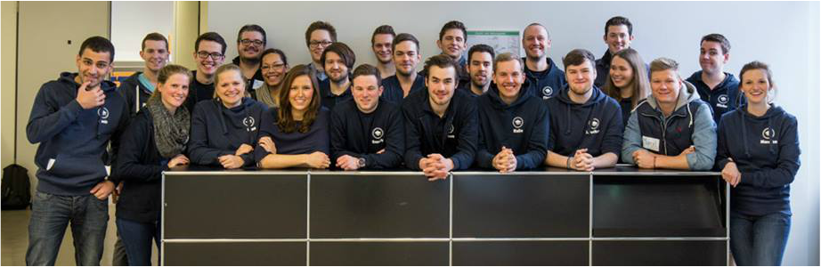
Wer sind wir eigentlich?
Fachschaft Wirtschaft

Slide 13
Wer sind wir eigentlich?
Fachschaft Wirtschaft
Wir sind eure Vertreter in der Fachhochschule
Probleme mit dem Studium?
Probleme mit Professoren?
Fragen zu eurem Studium?
Ihr wisst nicht wohin mit eurem Anliegen?
Ihr benötigt Altklausuren zum lernen?
➔ Kommt zu uns! Wir helfen gerne.

Slide 14
Wer sind wir eigentlich?
Fachschaft Wirtschaft
Wir vertreten euch
Im Studiengang (Über diverse Kommissionen)
Im Fachbereich (Über den Fachbereichsrat)
Hochschulweit (Über den Senat)
Gegenüber anderen studentischen Selbstverwaltungen (Studierendenparlament)

Slide 15
Wer sind wir eigentlich?
Fachschaft Wirtschaft
Zu erreichen sind wir,
zur Bürozeit von Montag bis Donnerstag 11:50 – 12:30 Uhr im Fachschaftsbüro (Raum A 417)
jeden Montag zur öffentlichen Fachschaftsratsitzung Start 18:15 bis Ende offen
nach persönlicher Terminabsprache
E-Mail: info@fh-fachschaft.de
Web: http://fachschaftfb9fhmuenster.weebly.com/
Facebook: Förderverein Fachschaft Wirtschaft

Slide 16





Wer sind wir eigentlich?
Fachschaft Wirtschaft
Wir organisieren verschiedene Veranstaltungen für euch:
O-Woche
Erstifahrt
Oktoberfest
I FH-Party
Glühwein – Spendenaktion
Weihnachtsmarkt
Absolventenball

Slide 17
Inhalte
Wer sind wir eigentlich?
Infos zur Erstifahrt
Rund um Münster
Die Fachhochschule
Allgemeines
LSF – Portal
ILIAS Lernplattform
FH – Webmailer
DVZ und Pc-Pools
Hochschulsport

Slide 18


Erstifahrt SoSe 2016
18. bis 20. März
50 € + 10 € Kaution
2 Partys

Slide 19
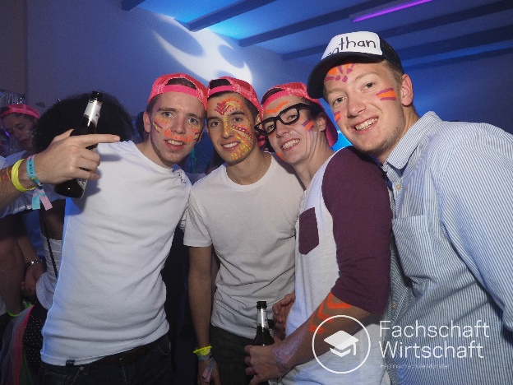
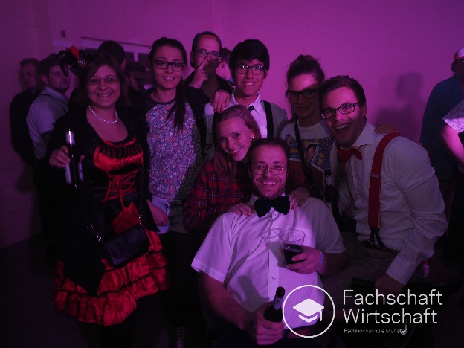
Erstifahrt SoSe 2016
Anmeldung
Tragt Euch bis morgen noch im Onlineformular ein.
(Dieser Eintrag ist nicht verbindlich. Das Formular findet Ihr in der FB Gruppe)
Morgen früh (Donnerstag) sammeln wir ab 9:30 vor A004 von jedem Teilnehmer 60 Euro ein. Bitte das Geld möglichst passend mitbringen. Es gilt first-come, first-serve!

Slide 20
Inhalte
Wer sind wir eigentlich?
Infos zur Erstifahrt
Rund um Münster
Die Fachhochschule
Allgemeines
LSF – Portal
ILIAS Lernplattform
FH – Webmailer
DVZ und Pc-Pools
Hochschulsport

Slide 21
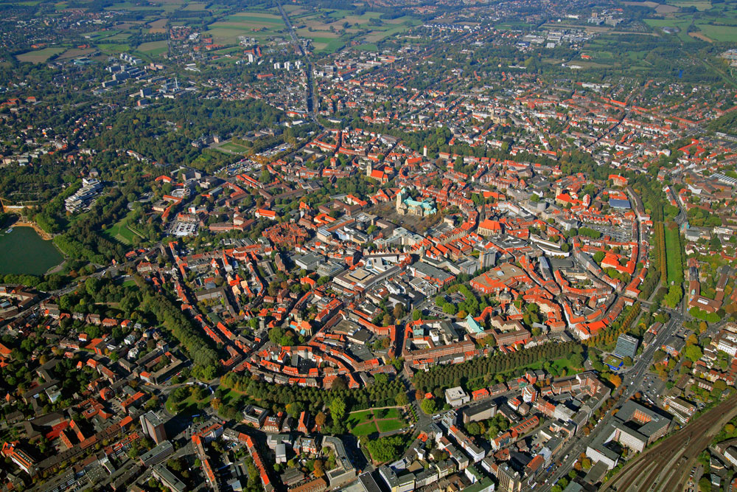
Studieren und leben in Münster
Notes:
Kommt wer von euch aus Münster?

Slide 22


Rund um Münster
Videos
Hitliste des Westens - Münster
Münster 4 Life Timelaps

Slide 23
Rund um Münster
Münsters „Sondersprache“
„Masematte“ ist die im 19. Jahrhundert entwickelte Sondersprache in einigen Vierteln von Münster
Noch heute werden einige Begriffe im Alltag verwendet :
abnippeln | sterben | Seeger | Mann, Kerl
beschucken | bezahlen | Pinte | Kneipe
jovel | gut | Kaline | Mädchen
Fitze,Leeze | Fahrrad | pöhlen | Fußball spielen
Fleppe | Führerschein | ratzen | schlafen

Slide 24


Rund um Münster
Unterwegs mit dem Bus
Fachhochschule Münster
Fachhochschulzentrum
Haltestelle Mendelstraße
Linien: 4,13
Fachhochschule Münster
Fachhochschulzentrum
Wir empfehlen folgende App: Die Fahrplan MS App

Slide 25
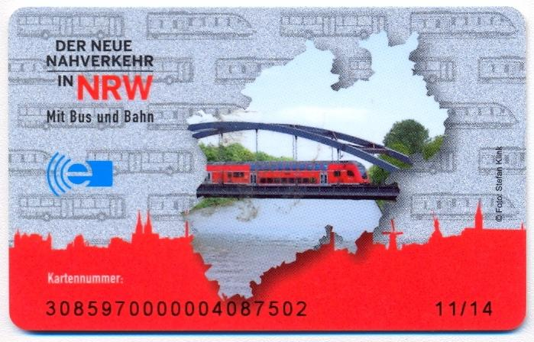
Rund um Münster
Semesterticket
Kompletter Nahverkehr NRW
+ Osnabrück und Enschede
Nur gültig mit Personalausweis!
Ab 19.00 Uhr & Samstag + Sonntag
-> zusätzliche Person oder Fahrrad kostenlos mitnehmen
!! Nur Stadtgebiet Münster !!
Fahrten der 2. Klasse mit RE, RB und S-Bahn

Slide 26
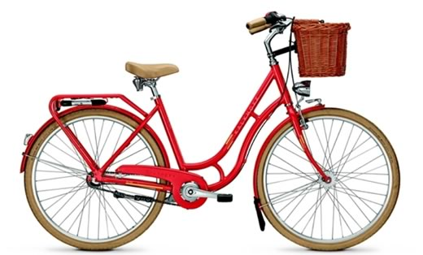
Rund um Münster
Unterwegs mit dem Fahrrad
Am schnellsten ist man mit der Leeze („dem Fahrrad“)
Münster ist nicht umsonst „eine der grünsten Städte“
Fahrraderwerb:
Na dann
Versteigerungen
Gebrauchträder beim Händler
Fahrradmarkt „Fietsenbörse“
Zum Thema „Fahrrad fahren in Münster“ morgen mehr!

Slide 27

Rund um Münster
Noch keine Wohnung?
Na Dann
Wochenschau
Wohnungen.ms
Studentenwerk Münster
Stadt Münster & Wohnungsbaugesellschaften
Amt für Wohnungswesen - Tipps für Studierende: KLICK
WG - Gesucht
Zweitwohnsitzsteuer beachten: INFO

Slide 28
Inhalte
Wer sind wir eigentlich?
Infos zur Erstifahrt
Rund um Münster
Die Fachhochschule
Allgemeines
LSF – Portal
ILIAS Lernplattform
FH – Webmailer
DVZ und Pc-Pools
Hochschulsport

Slide 29
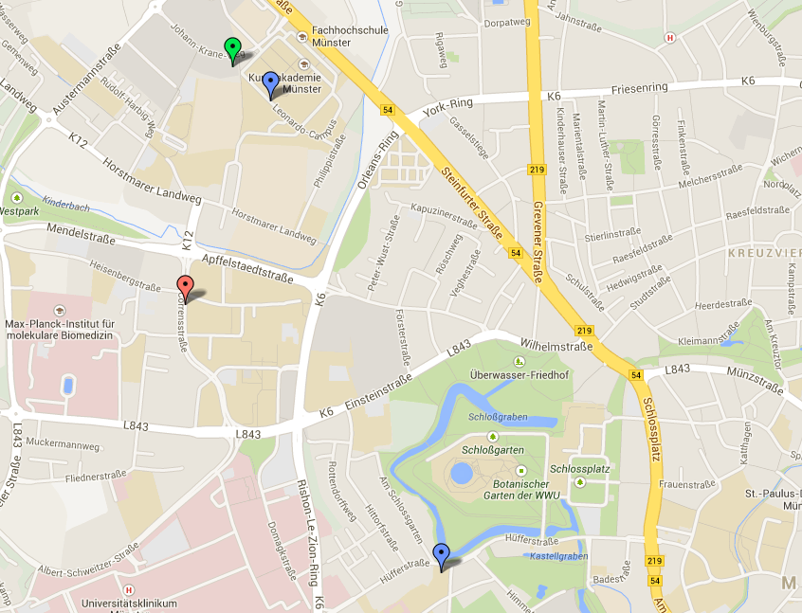
Allgemeines
Standorte der FH Münster
Deilmann-Haus
Leonardo-Campus
FHZ
Hüfferstift

Slide 30
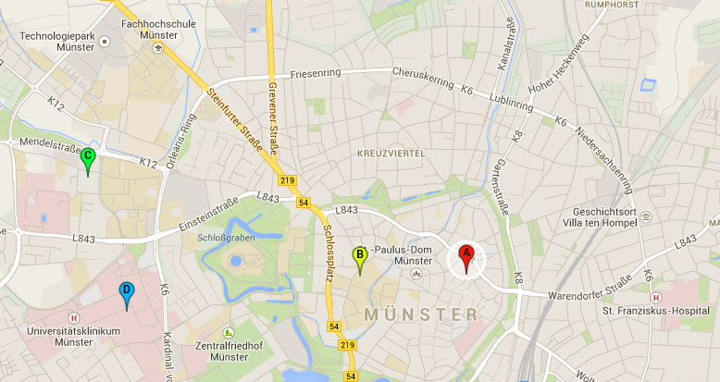
Allgemeines
Bibliotheken in Münster
FHZ
ZB Medizin
ULB
Stadtbücherei
Bieten Arbeitsplätze für die Klausurvorbereitung!

Slide 31
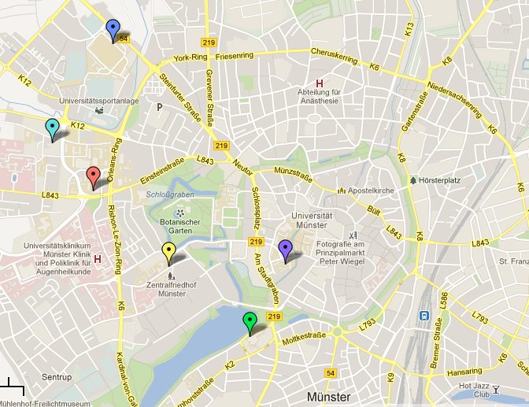

Allgemeines
Mensen in Münster
Mensa Da Vinci
Bistro Denkpause
Mensa am Ring
Mensa Hüfferstift
Mensa Bispinghof
Mensa am Aasee
Die Mensa App für Münster

Slide 32

Allgemeines
WLAN im FHZ
eduroam education roaming
Kennung: ab123456@fh-muenster.de
Passwort: LSF-Passwort

Slide 33
Inhalte
Wer sind wir eigentlich?
Infos zur Erstifahrt
Rund um Münster
Die Fachhochschule
Allgemeines
LSF – Portal
ILIAS Lernplattform
FH – Webmailer
DVZ und Pc-Pools
Hochschulsport

Slide 34
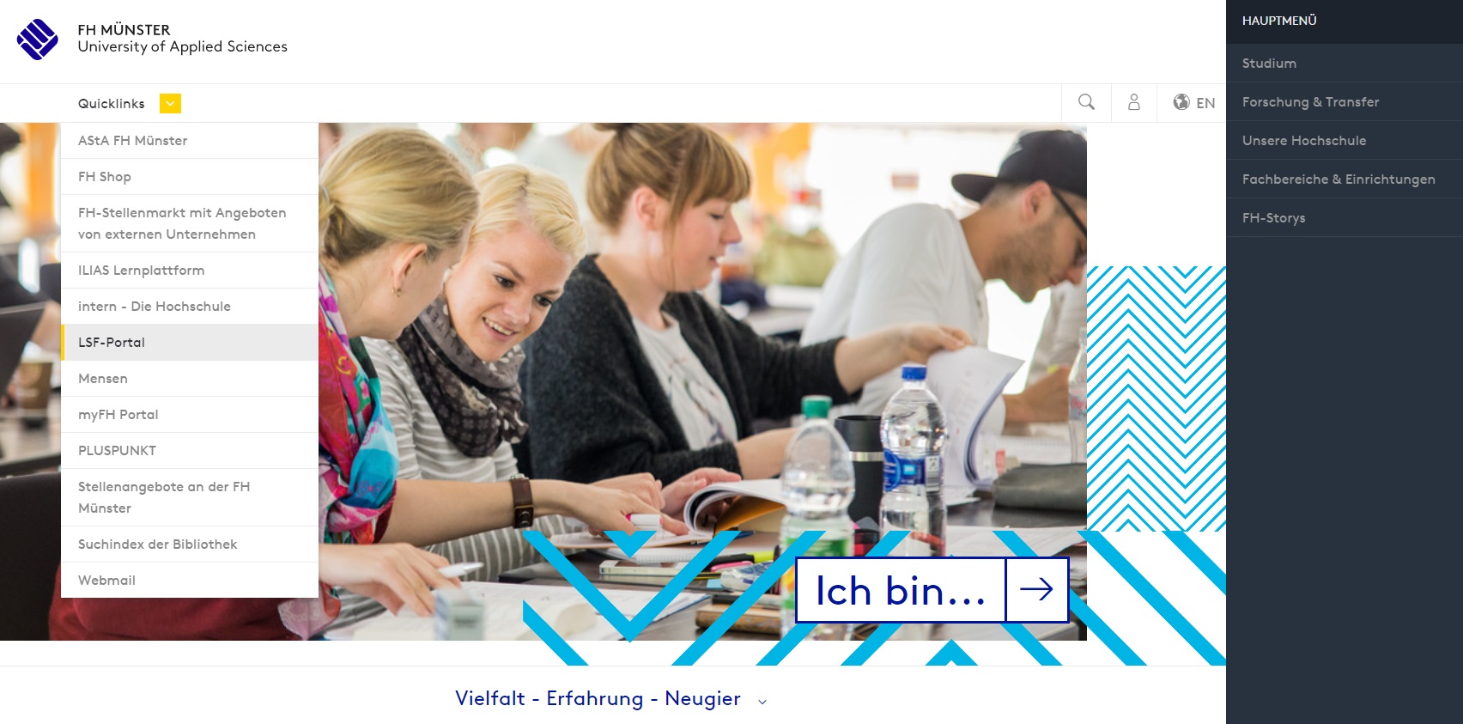
LSF - Portal
klick mich!

Slide 35
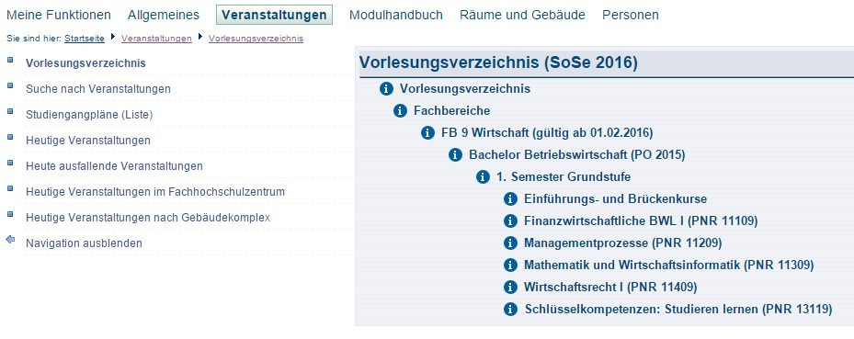
LSF - Portal
Vorlesungsverzeichnis - Stundenplan

Slide 36
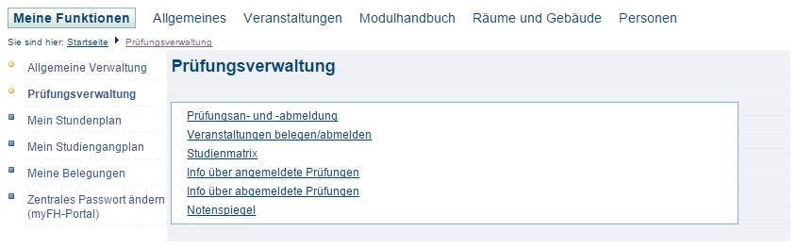
LSF - Portal
Prüfungsverwaltung

Slide 37
Inhalte
Wer sind wir eigentlich?
Infos zur Erstifahrt
Rund um Münster
Die Fachhochschule
Allgemeines
LSF – Portal
ILIAS Lernplattform
FH – Webmailer
DVZ und Pc-Pools
Hochschulsport

Slide 38
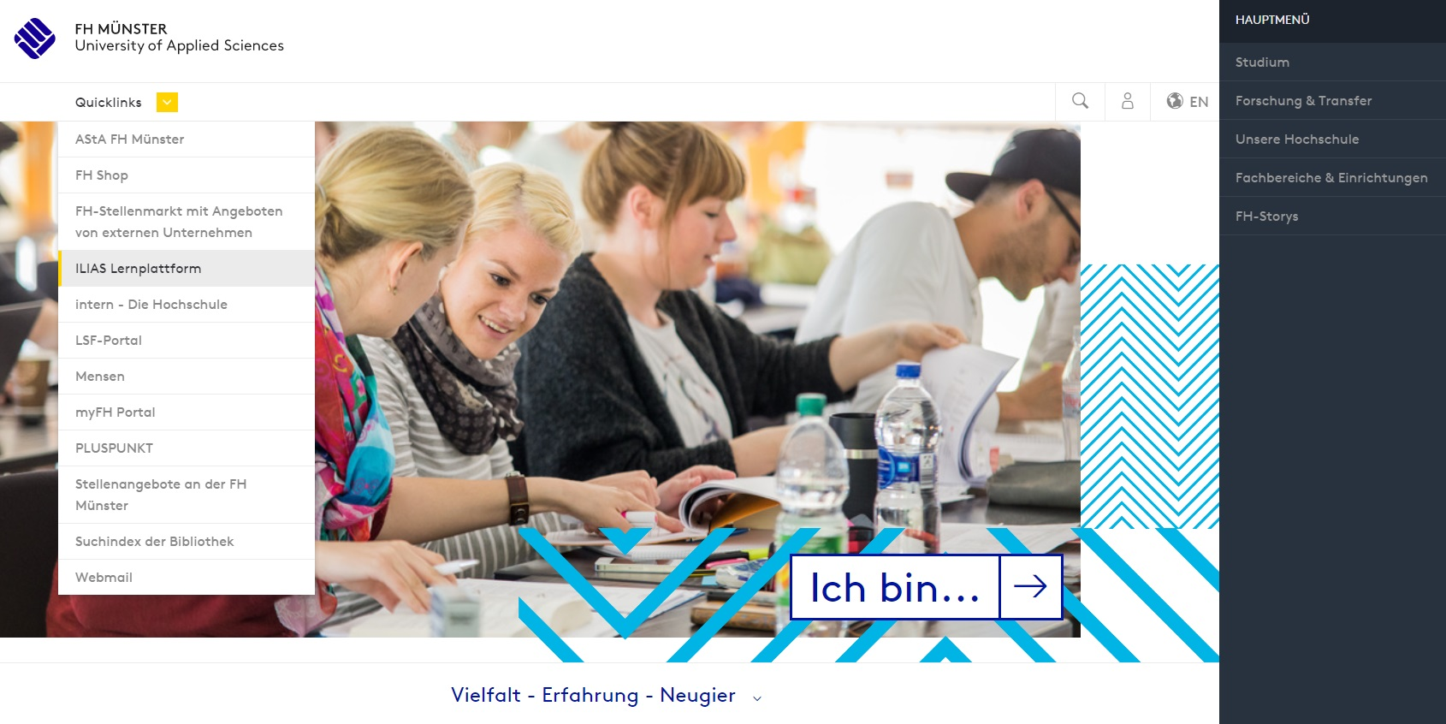
ILIAS Lernplattform
klick mich!

Slide 39
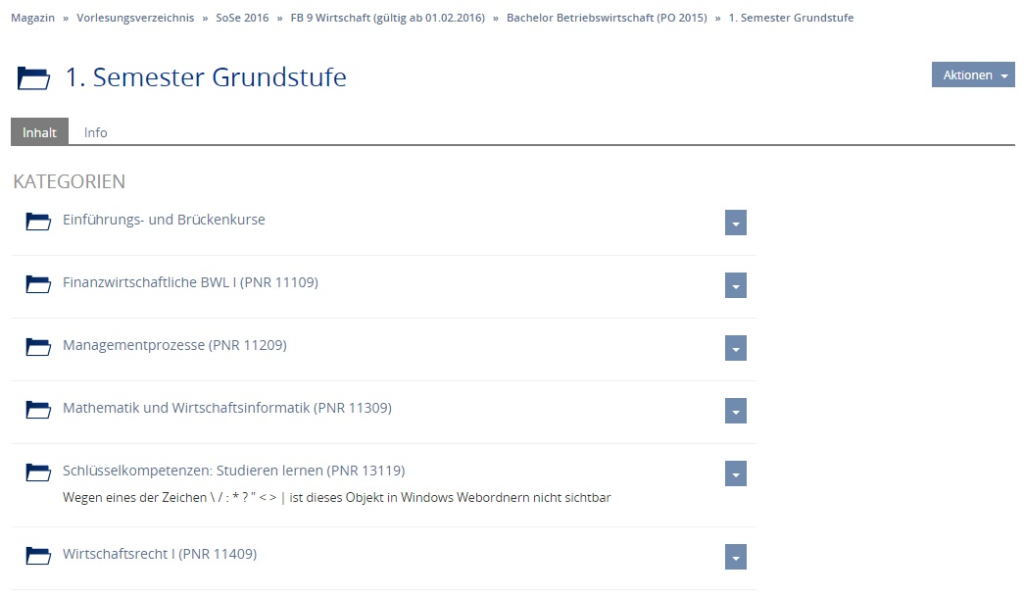
ILIAS Lernplattform
Skripte
klick mich!

Slide 40
Inhalte
Wer sind wir eigentlich?
Infos zur Erstifahrt
Rund um Münster
Die Fachhochschule
Allgemeines
LSF – Portal
ILIAS Lernplattform
FH – Webmailer
DVZ und Pc-Pools
Hochschulsport

Slide 41

FH - Webmailer
klick mich!

Slide 42
Inhalte
Wer sind wir eigentlich?
Infos zur Erstifahrt
Rund um Münster
Die Fachhochschule
Allgemeines
LSF – Portal
ILIAS Lernplattform
FH – Webmailer
DVZ und Pc-Pools
Hochschulsport

Slide 43
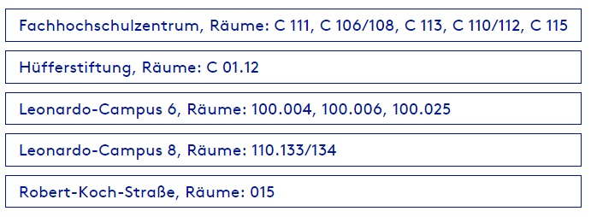
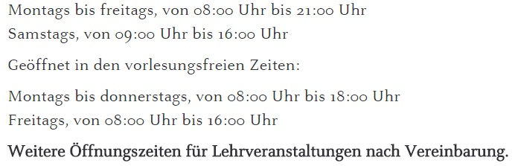
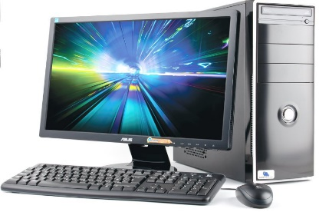
PC - Pools
Rechnerpools am Standort Münster

Slide 44
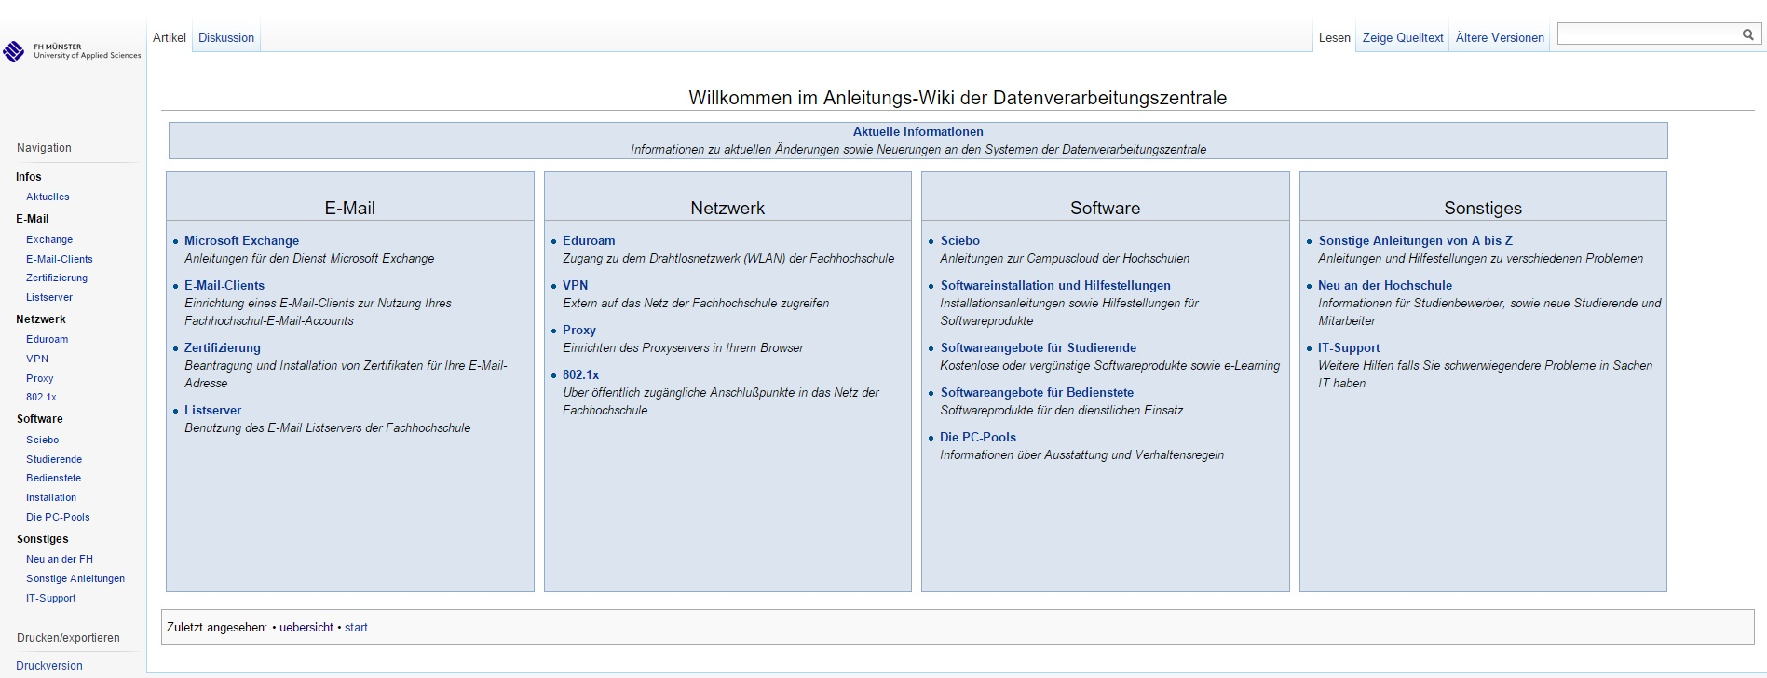
DVZ
Datenverarbeitungszentrale - Wiki
klick mich!

Slide 45
Inhalte
Wer sind wir eigentlich?
Infos zur Erstifahrt
Rund um Münster
Die Fachhochschule
Allgemeines
LSF – Portal
ILIAS Lernplattform
FH – Webmailer
DVZ und Pc-Pools
Hochschulsport

Slide 46

Hochschulsport
ca. 100 verschiedene Sportarten
Spielgruppen, Training, Workshops, Turniere
Sportkurse- und Touren im In- und Ausland
Anmeldetermin beachten! (14.04.2016 ab 18 Uhr) Beliebte Sportarten/Termine sind innerhalb weniger Sekunden ausgebucht.

Slide 47

jetzt wird gegrillt

Slide 48
Vielen Dank für eure Aufmerksamkeit!

